Slide 1


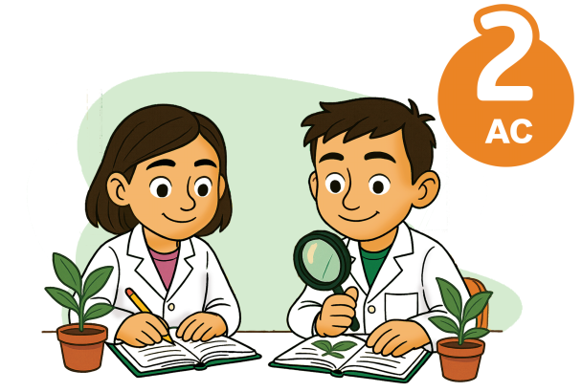
Science de la vie et de la terre
Période 1
Niveau
Chapitre 2
Cycles et flux de l’énergie dans l’écosystème
Tâche 5
Réaliser un schéma de synthèse du cycle de la matière.

Slide 2

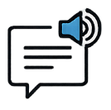


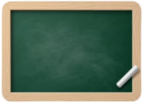




Banque des icones utilisées dans les slides
Slide réservé à l’enseignant
Consignes et explications données aux élèves (à dire à haute voix)
L’élève prête l’attention à l’enseignant
L’élève lève la main avant de répondre
L’élève utilise l’ardoise pour répondre
L’élève recopie la correction sur le livret
Pratique guidée en binôme
Pratique autonome

Slide 3


Structure de la séance
1
Ouverture de la séance (O)
05 min
2
Modelage (M)
10 min
3
Pratique collective (PGC)
10 min
4
Pratique en binôme (PGB)
10 min
5
Pratique autonome (PA)
10 min
6
Clôture (C)
5 min

Slide 4


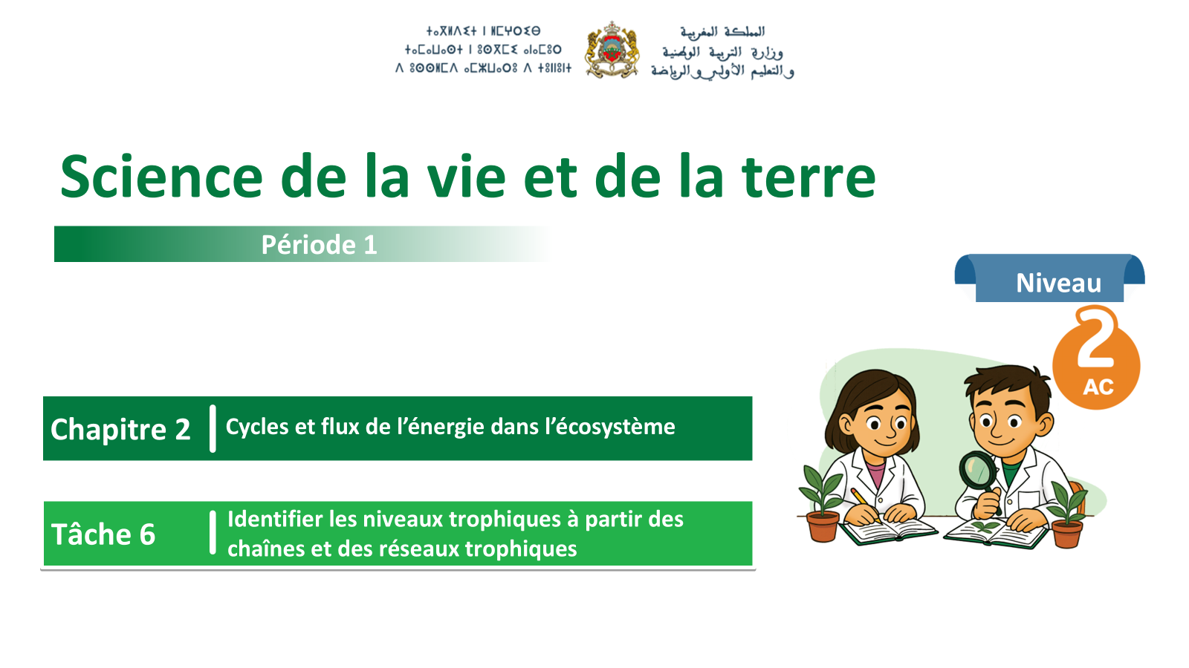
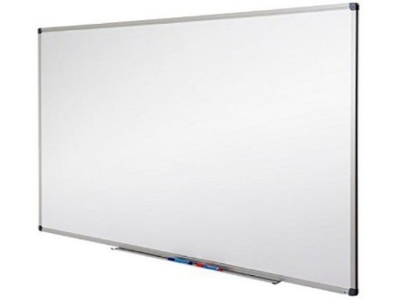

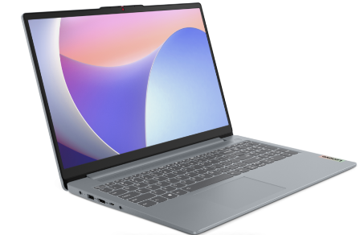



Matériel nécessaire
Supports de l’enseignant
Supports de l’élève

Slide 5

À la fin de cette séance, vous serez capables de :
O
▪ Demander à certains élèves de répéter l’objectif à haute voix (en l’exprimant avec leurs propres mots).
Réaliser un schéma de synthèse du cycle de la matière.

Slide 6
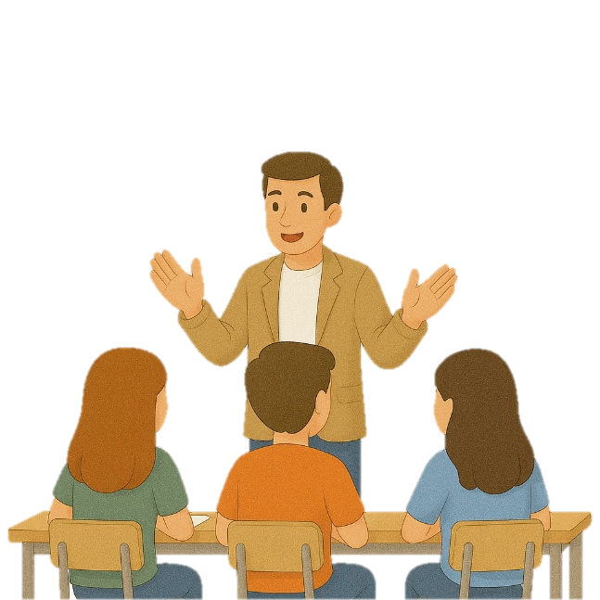
M
Moment de récupération
3 min

Slide 7
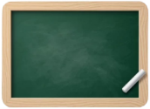
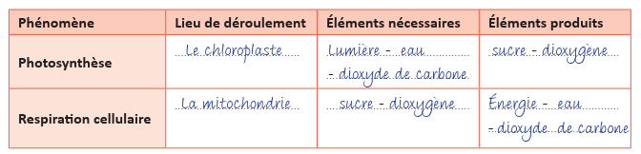
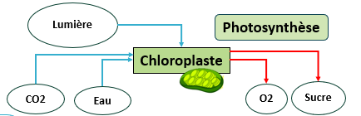
Moment de récupération.
R
1- Choisissez la bonne réponse.
Pour présenter les informations du tableau ci-contre, un élève a proposé le schéma de synthèse suivant :
a
Juste
b
Faux

Slide 8
Moment de récupération.
R
La bonne réponse.
Pour présenter les informations du tableau contre, un élève a proposé le schéma de synthèse suivant :
a
Juste
b
Faux

Slide 9
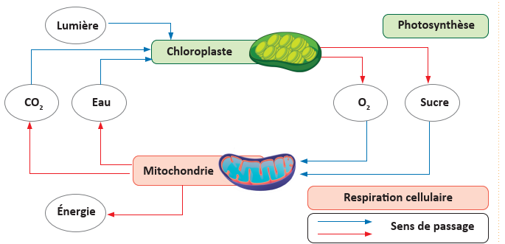
Moment de récupération.
R
3- Préciser ce qui manque à ce schéma de synthèse.

Slide 10
Moment de récupération.
R
Le titre

Slide 11
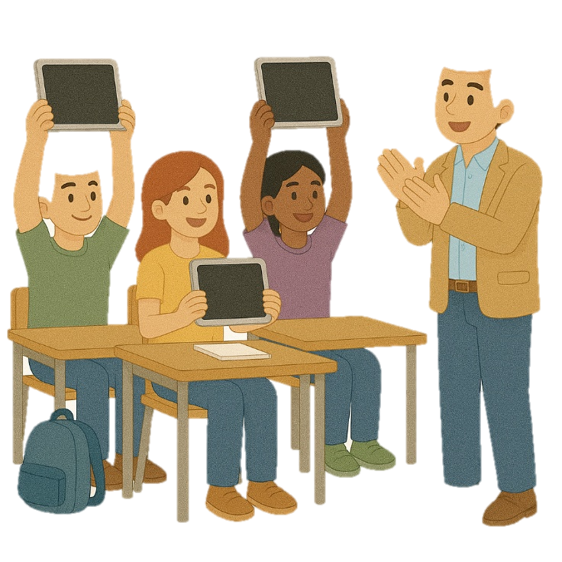
PGC
Moment de consolidation et différenciation
10 min

Slide 12
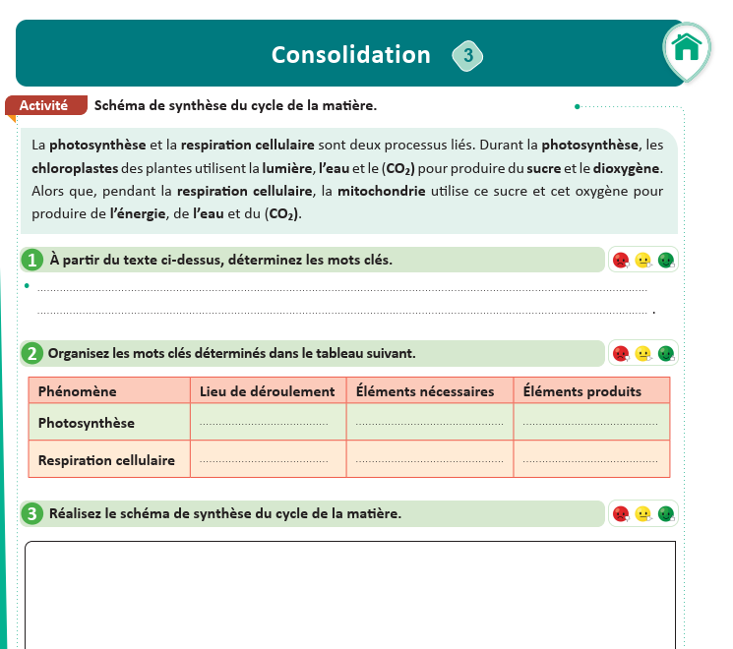
Maintenant, vous allez travailler chacun pour soi; prenez la consolidation 23de la page 48 sur le livret.
C

Slide 13
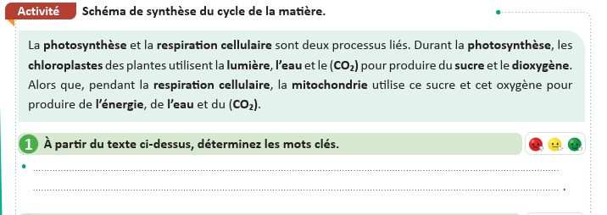
Correction.
Invitez les élèves à passer au tableau pour rédiger leurs réponses
C

Slide 14
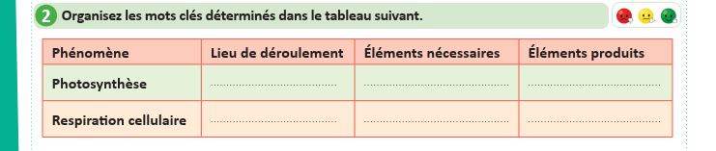
Correction.
Invitez les élèves à passer au tableau pour rédiger leurs réponses
C

Slide 15
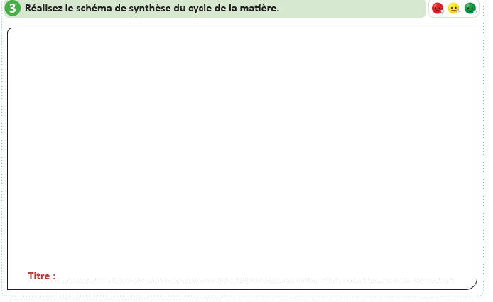
Correction.
Invitez les élèves à passer au tableau pour rédiger leurs réponses
C

Slide 16

Prenez la correction sur vos livrets.
C
Donner quelques minutes aux élèves pour recopier la correction sur les livrets.
respiration cellulaire - photosynthèse - le chloroplaste - la lumière - l’eau - le dioxyde de carbone - sucre - dioxygène – la mitochondrie - l’énergie

Slide 17
Prenez la correction sur vos livrets.
C
Donner quelques minutes aux élèves pour recopier la correction sur les livrets.
Le chloroplaste
Lumière – eau - dioxyde de carbone
sucre – dioxygène
– eau
La mitochondrie
sucre – dioxygène
Énergie
- dioxyde de carbone

Slide 18
Prenez la correction sur vos livrets.
C
Donner quelques minutes aux élèves pour recopier la correction sur les livrets.
Lumière
Photosynthèse
Chloroplaste
CO2
Eau
O2
Sucre
Mitochondrie
Sens de passage
Énergie
Respiration cellulaire
Schéma de synthèse du cycle de la matière

Slide 19
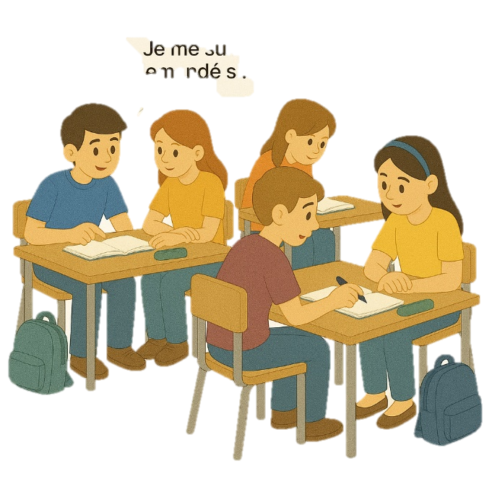
M
Métacognition
2 min

Slide 20
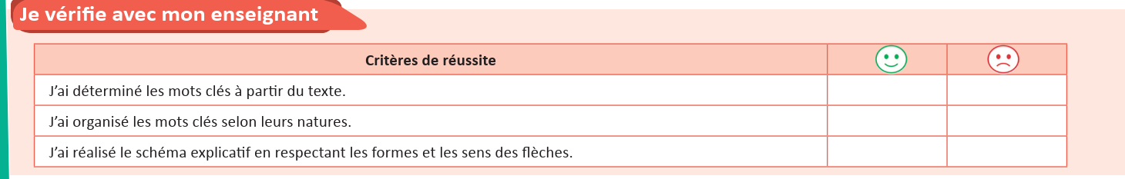
M

Slide 21

C’est la fin de notre séance. N’oubliez pas de réviser votre leçon.

